Slide 1
Základní deska. Procesor. Pevný disk. Vnitřní a vnější paměť. Operační paměť počítače. Grafické adaptéry. Síťové adaptéry. Multimediální adaptéry. Komunikační schéma uvedených zařízení. Drátové a bezdrátové technologie

Slide 2
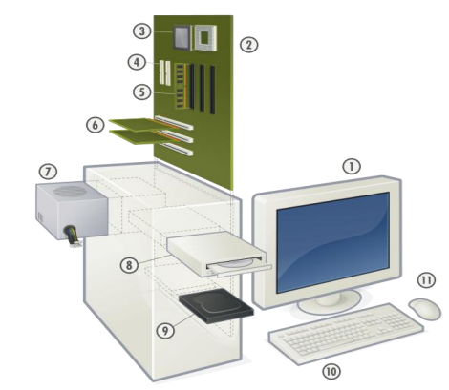
Základní části počítačů PC
Na první pohled lze počítačovou sestavu rozdělit na:
počítačovou skříň (case) — obsahuje samotný počítač,
monitor — nejběžnější výstupní periférie ,
další periférie (klávesnice, myš, tiskárna a jiné
1. Monitor
2. Základní deska
3. Procesor
4. ATA konektory
5. Operační paměť
6. Rozšiřující sloty
7. Zdroj
8. Optické mechaniky
9. Pevný disk
10. Počítačová klávesnice
11. Myš

Slide 3
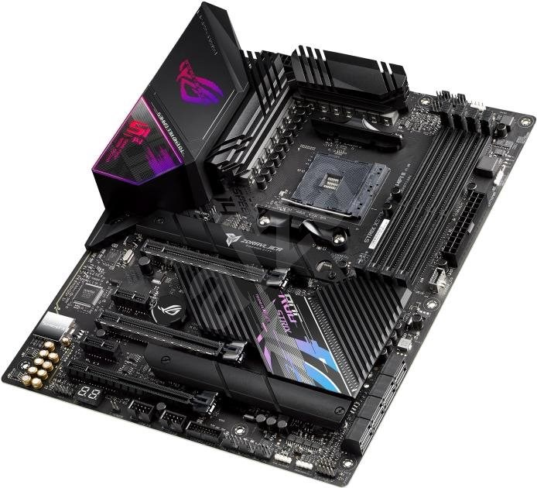
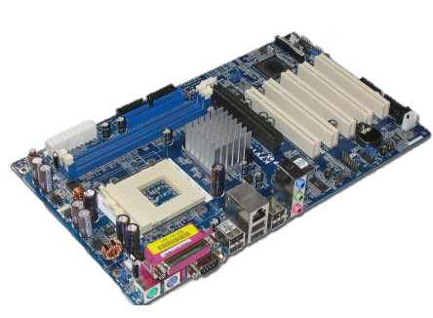
https://www.alza.cz/jak-postavit-pc#jak-vybrat-komponenty

